Slide 1

R·二年级数学下册
三
万以内数的认识
10000 以内数的认识
状元成才路

Slide 2

复习回顾
珠子
拿出计数器，按要求边拨边数。
一个一个
1.一个一个的数，从九百八十数到一千。
2.一十一十的数，从八百八十数到一千。
3.一百一百的数，从一百数到一千。
一十一十
一百一百
千位
百位
十位
个
位
今天我们就来认识更大的数。

Slide 3

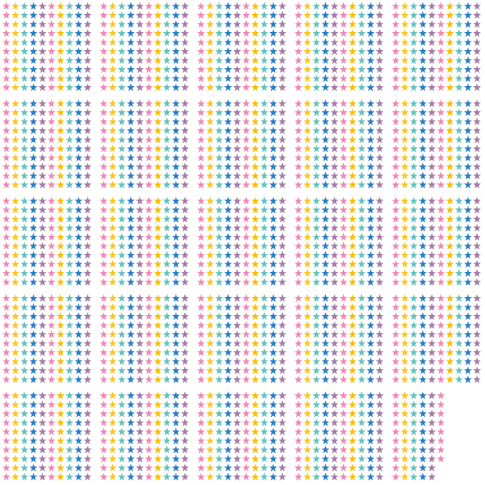

探索新知
估一估有多少颗星星，再数一数。
一百
10个一百就是一千，这些星星比一千多得多。

Slide 4
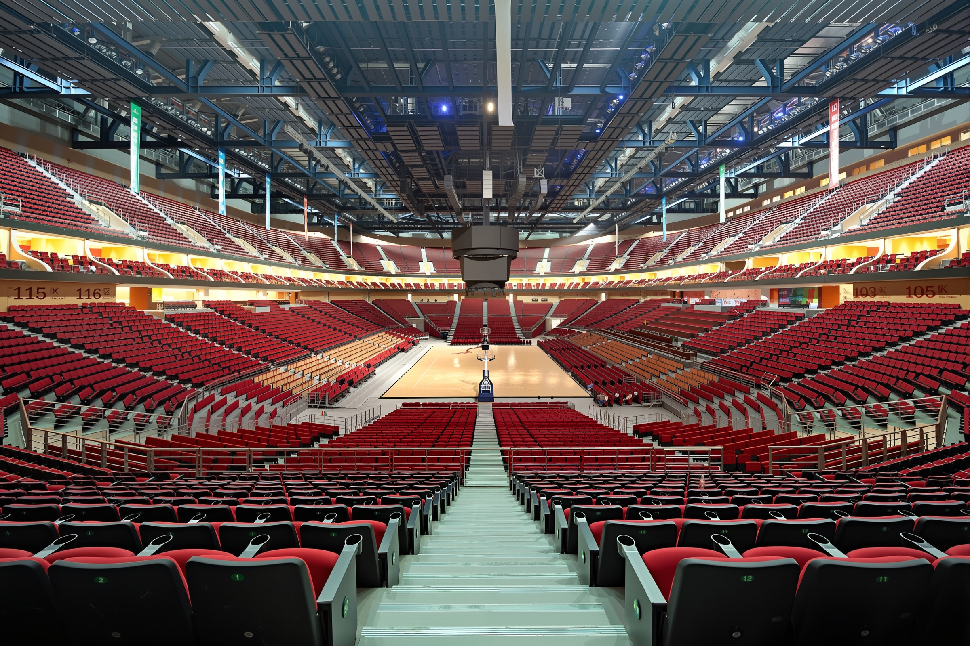
4个百
有二千四百五十八颗星星。
2个一千是二千，与四百五十八合起来是二千四百五十八。
可以先圈出一千颗……
一千
一千
8个一
5个十

Slide 5
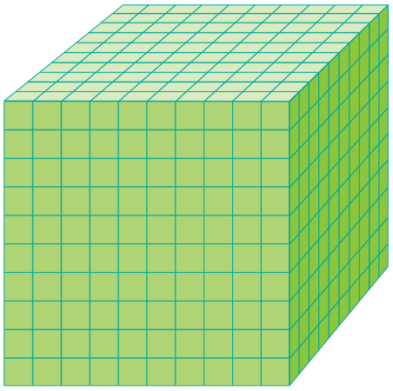
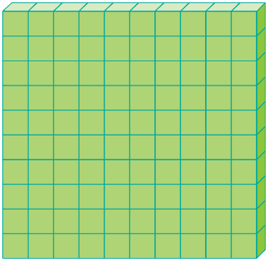
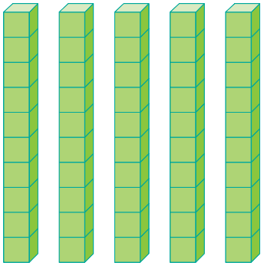



这个数可以用 表示。它是由( )个千、( )个百、( )个十和( )个一组成的。
2
4
5
8
千位
百位
十位
个
位
把这个数在计数器
上表示出来。
写作：____________
2
4
5
8
读作：____________
二千四百五十八

Slide 6
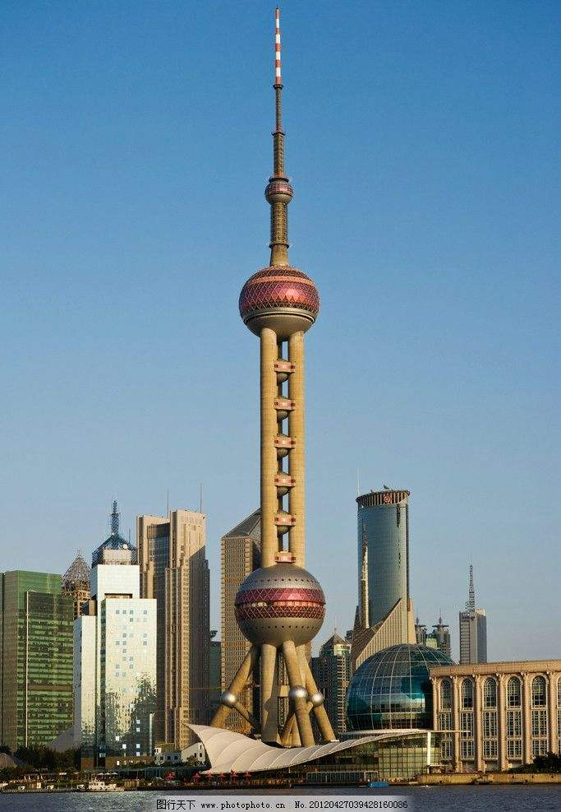
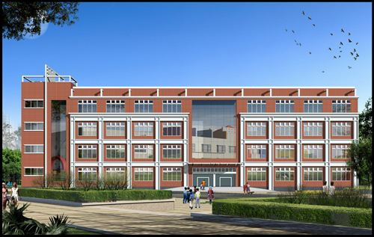
大约二十米
四百六十八米

Slide 7
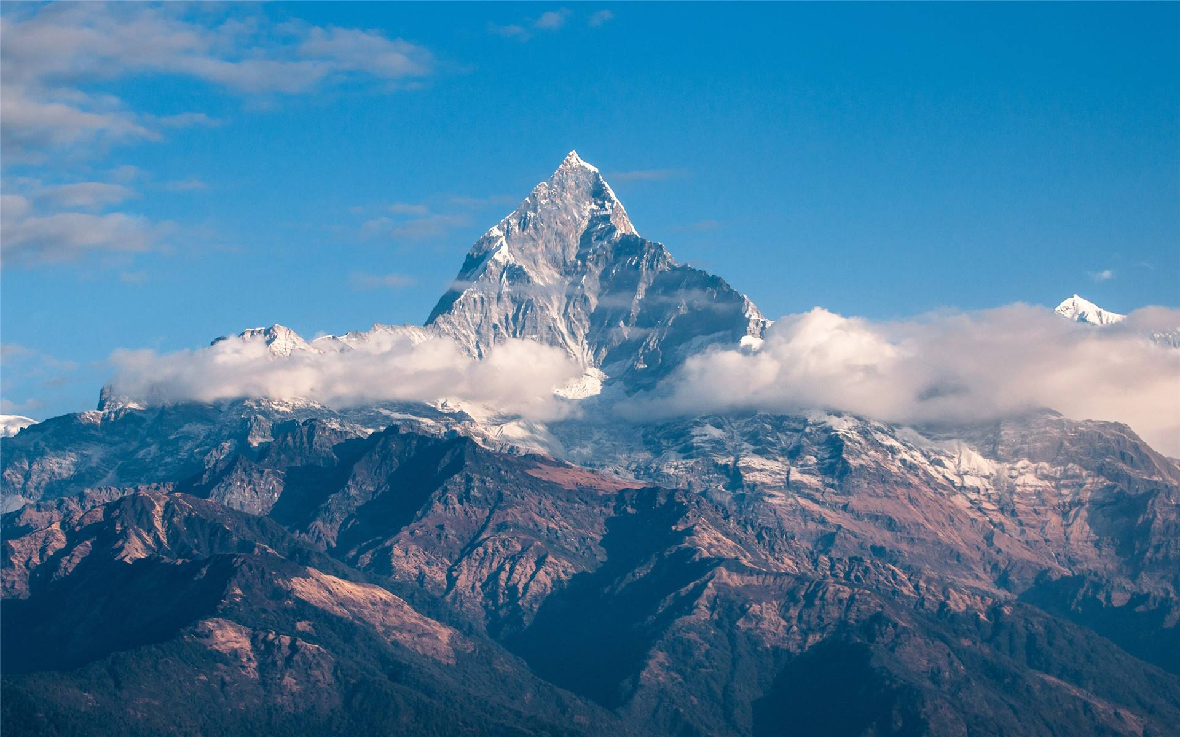
约八千八百四十九米

Slide 8
巩固练习
1
在计数器上边拨珠边数数。
【课本47页 做一做 第1题】
（1）从一千起，一个一个地数到一千零二十。
一千
一千零一
一千零二
一千零三
一千零四
一千零五
一千零六
一千零七
一千零八
一千零九
一千零一十
一千零一十一
一千零一十二
一千零一十三
一千零一十四
千位
百位
十位
个
位
一千零一十五
一千零一十六
一千零一十七
一千零一十八
一千零一十九
一千零二十

Slide 9
（2）从四千九百五十起，一十一十地数到五千零五十。
四千九百五十
四千九百六十
四千九百七十
四千九百八十
四千九百九十
五千
五千零一十
五千零二十
千位
百位
十位
个
位
五千零三十
五千零四十
五千零五十

Slide 10
（3）从八千五百起，一百一百地数到九千三百。
八千五百
八千六百
八千七百
八千八百
八千九百
九千
九千一百
九千二百
千位
百位
十位
个
位
九千三百

Slide 11

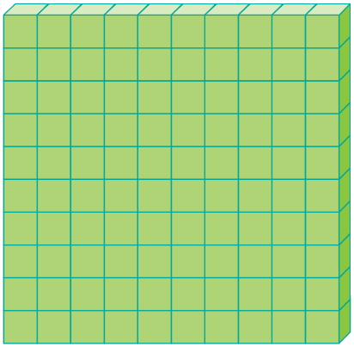
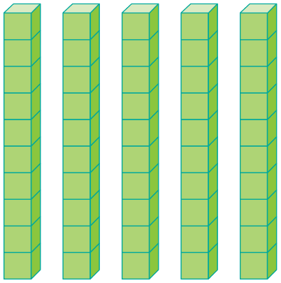

2
【课本47页 做一做 第2题】
有( )个千、( )个百、( )个十和( )个一，它们组成的数是( )。
3
1
5
1
3151

Slide 12
【课本47页 做一做 第3题】
3
在计数器上表示下面各数，并说一说它们的组成。
四千八百七十六
九千九百
五千二百零七
千位
百位
十位
个
位
千位
百位
十位
个
位
千位
百位
十位
个
位
由4个千，8个百，7个十和6个一组成。
由9个千和9个百组成。
由5个千，2个百和7个一组成。

Slide 13
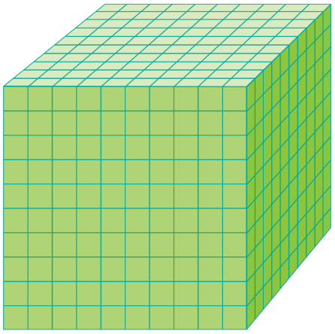
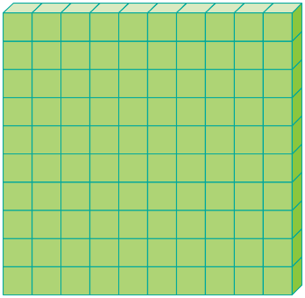
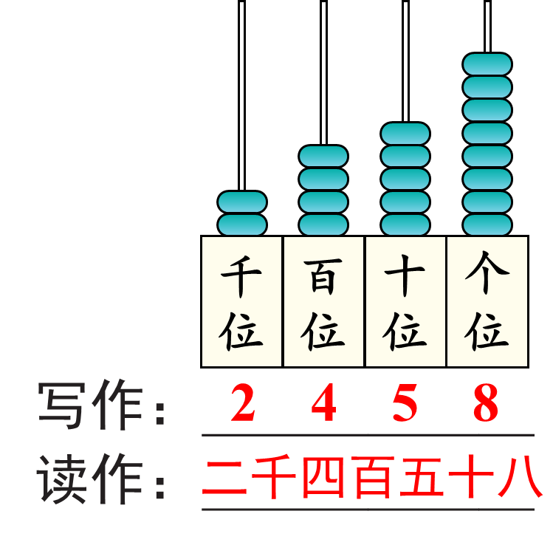
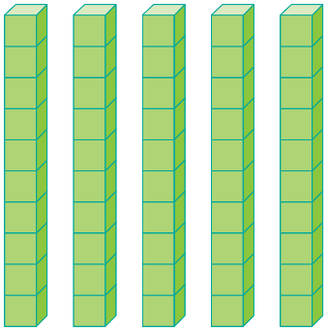

课堂小结
10000以内数的认识
二千四百五十八是由2个千、4个百、5个十和8个一组成的。

Slide 14
课后作业
见“状元成才路”系列丛书对应课时作业。

